Slide 1

4.1 분석과정 - 변수설정
17개 파일, 1000여개의 컬럼 중 변수 설정
변수와 매출액에 대한 상관관계 분석
변수 편집
상관관계가 높은 변수를 만들기 위해 일부 변수 병합(sum)
변수들간의 상관관계 분석하여 다중공선성 의심되는 경우 매출액과의 상관관계가 높은 변수만 선택
일부 변수 생성(시간대별 매출액 비율, 연령대별 매출액 비율)

Slide 2
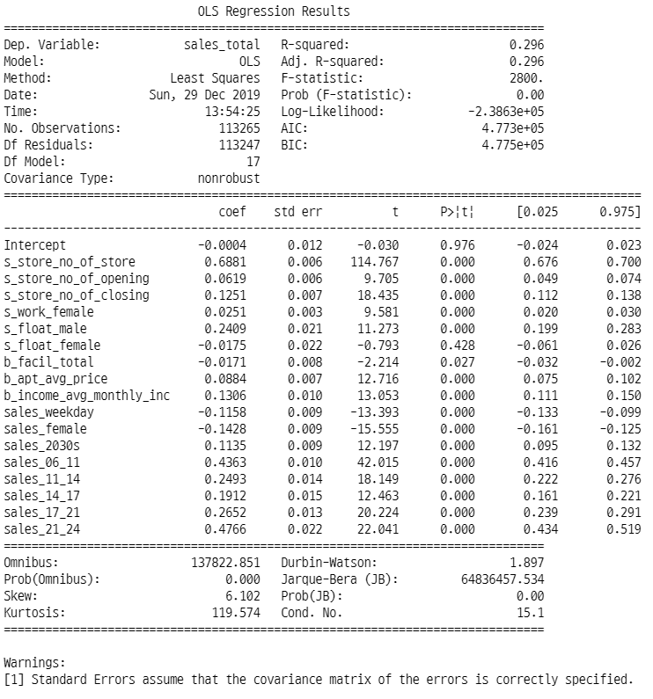
4.2 분석과정 – 수치형 데이터 기반 OLS
수치형 데이터 변수만으로 OLS 분석
R2: 0.296
- 너무 낮을 R2값
R2를 높이기 위해 상권코드와 업종별 코드를 범주형 데이터로 추가
업종코드 추가시 R2=0.29로 무의미
상권코드 추가시 다중공선성 발생(코드 1000여개)

Slide 3
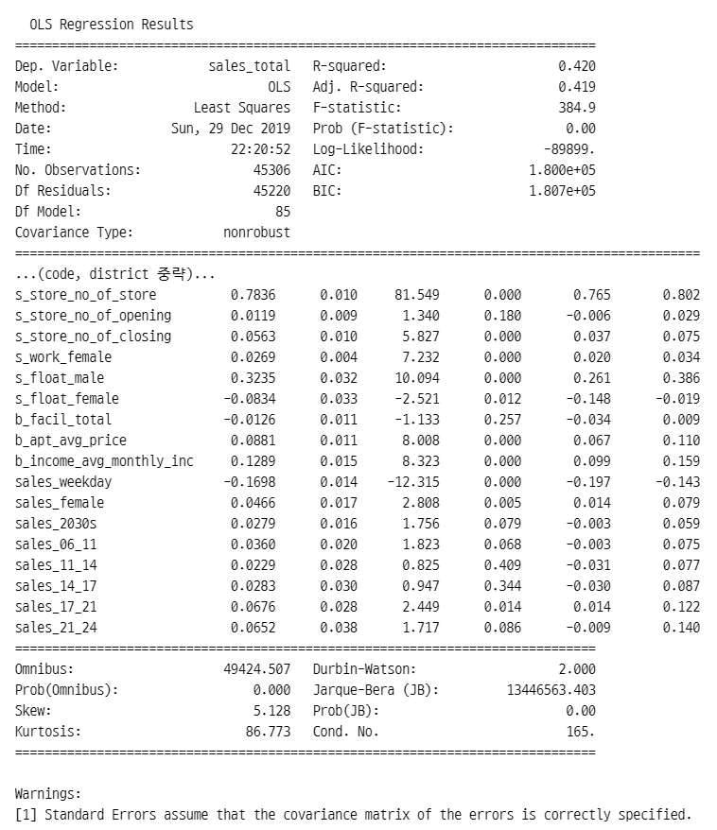
4.3 분석과정 – 시군구 코드로 OLS
District(상권코드)를 시군구 코드로 변경
R2: 0.420
상권코드를 군집화한 효과
시군구 코드, 업종코드 범주형 데이터로 추가
R2값 상승했으나 여전히 낮음

Slide 4
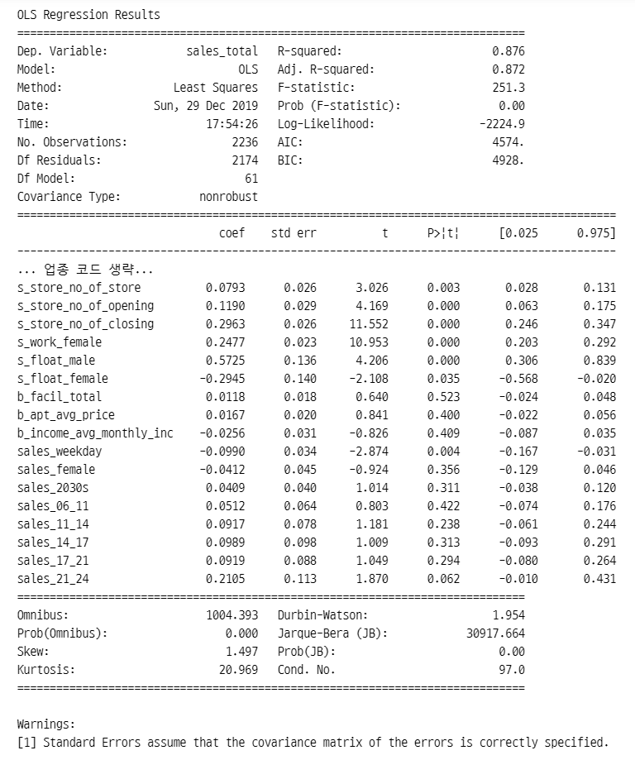
4.4 분석과정 – 시군구 코드로 데이터 병합 후 OLS
시군구 코드별로 데이터를 묶어(groupby) OLS
R2: 0.876
- 높은 R2값
- 시군구 코드는 모두 유의미하지 않아 제외
시군구 지역적 특징을 카테고리 임베딩한 효과
업종별 더미변수의 coef 가 상대적으로 높게 나타남

